Slide 1

多层复杂网络上信息传播
与控制策略及仿真平台设计
指导老师
刘杰
报告人
李朝辉

Slide 2
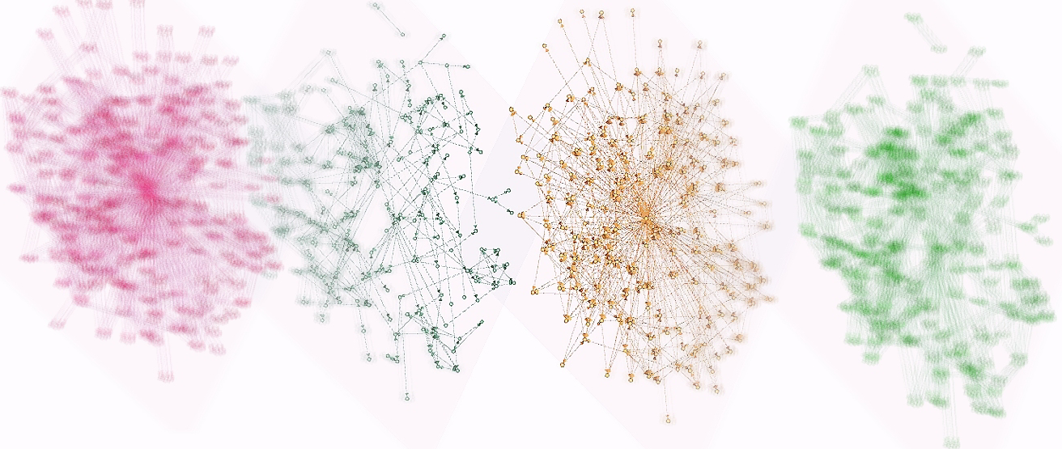
目录
CONTENT
背景意义
研究现状
研究方案
工作基础
预期成果
进度安排
PART ONE
PART TWO
PART THREE
PART FOUR
PART FIVE
PART SIX

Slide 3
背景意义
PART ONE

Slide 4
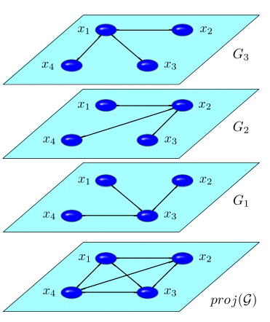
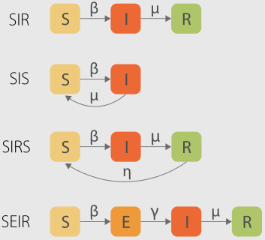
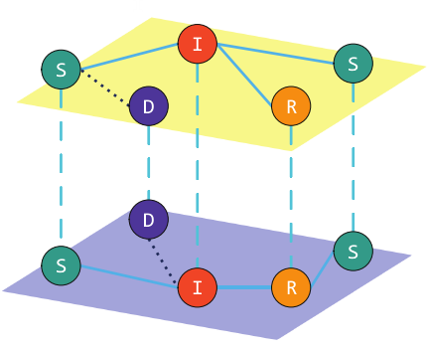
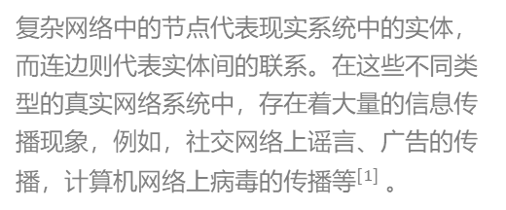
PART ONE 选题背景
复杂网络上信息传播
信息传播中控制与干预策略
复杂网络中的节点代表现实系统中的实体，而连边则代表实体间的联系。在这些不同类型的真实网络系统中，存在着大量的信息传播现象，例如，社交网络上谣言、广告的传播，计算机网络上病毒的传播$等^{[1]}$。
复杂网络中信息干预策略一般是基于网络结构中的节点或者连边的信息进行干预研究。通过的控制度值大的节点（如社交网络中朋友多的个体）或连边权重大的边（通信网络中流量大的连边）。
[1] 鲜佳君. 复杂网络上的信息传播及其干预策略研究[D].电子科技大学,2020.

Slide 5
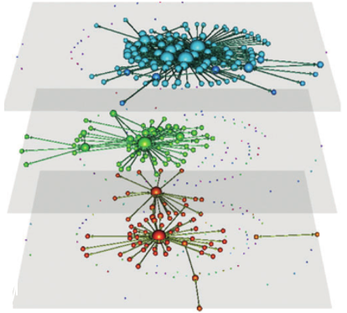
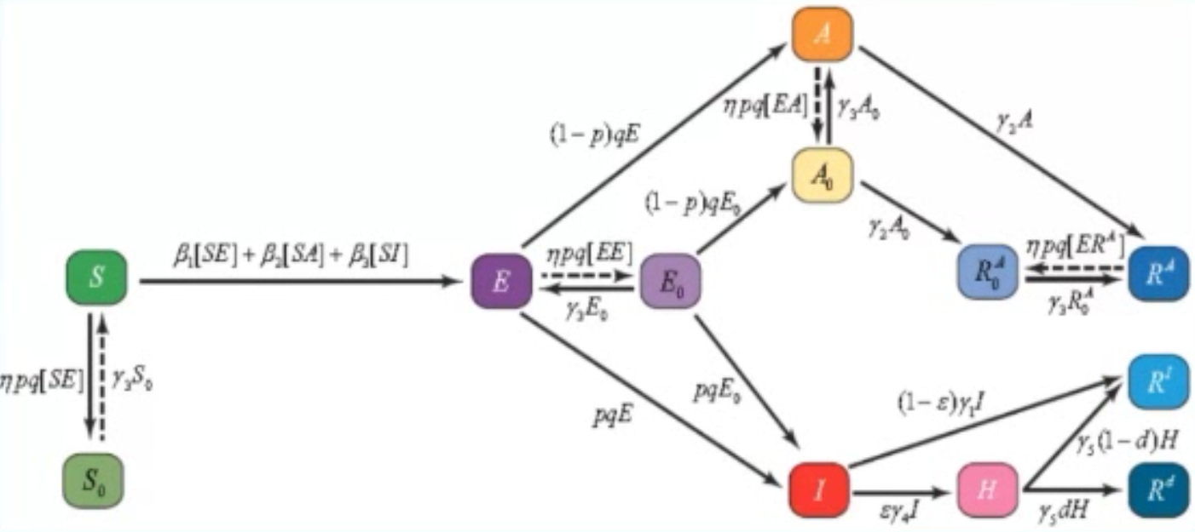
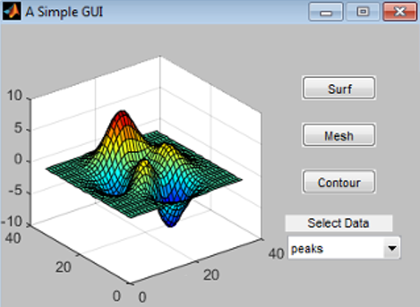
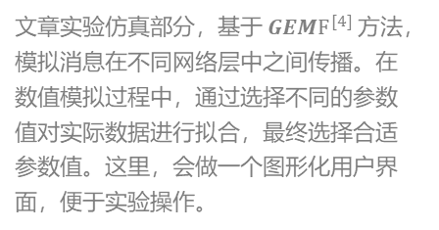
PART ONE 研究意义
单层网络扩展到多层^{[2]}
传播过程中疾病层与信息层耦合^{[3]}
Matlab GUI制作
复杂网络上的信息传播建模，以往研究考虑的多是单一渠道的信息传播，现如今信息传播的渠道更加复杂，信息可以同时在多个平台（例如，微博、微信、QQ、Twitter 和电话等）以多种方式传播。因此，在对复杂网络上的信息传播进行建模分析时，需要考虑基于多层网络的信息传播建模与理论分析。
在一般传染病SEIR模型中，加入信息层进行耦合。如上图中加入一个仓室“A”，表明个体对疾病传播过程中有一定警觉“Alert”，会注意防护，从而达到减少感染率的效果。在研究信息传播中，也借鉴传染病的仓室模型，对信息传播过程中实体间不同的状态（”冻结态-易感态-已知态-恢复态”）进行区分。
文章实验仿真部分，基于${GEMF}^{[4]}$方法，模拟消息在不同网络层中之间传播。在数值模拟过程中，通过选择不同的参数值对实际数据进行拟合，最终选择合适参数值。这里，会做一个图形化用户界面，便于实验操作。
[2] Kivela M , Arenas A , Barthelemy M , et al. Multilayer Networks[J]. SSRN Electronic Journal, 2013.
[3] 2020.11.15 新冠肺炎疫情建模与预测研讨会--张菊平
[4] Sahneh F D , Scoglio C , Van Mieghem P . Generalized Epidemic Mean-Field Model for Spreading Processes Over Multilayer Complex Networks[J]. IEEE/ACM Transactions on Networking, 2013, 21(5):1609-1620.

Slide 6
研究现状
PART TWO

Slide 7
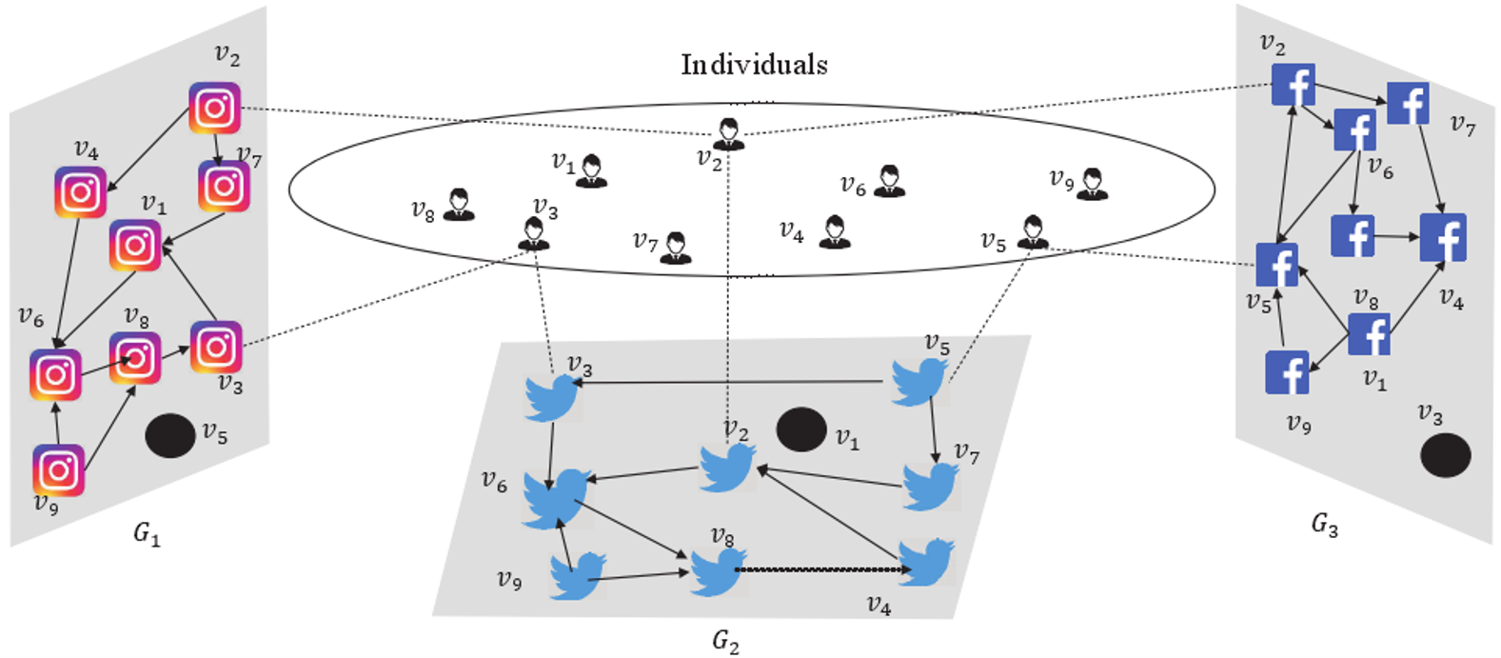
PART TWO 研究现状
电子科技大学吕林媛等人提出的模型^{[5]}，信息模型与疾病模型不同点。
记忆效应
社会加强作用
非冗余连接
郑木华等人研究Centola博士在线实验^{[6]}，得出社会加强和初始传播概率是影响信息传播的重要因素。
unknown
known
Approved
exhausted
周涛等结合大数据发展的宏观背景，指出动态网络结构演化对信息传播的影响^{[7]}。
Wang ^{[8]} 等人在研究信息和疾病的协同传播时发现调整层间度关联可以在不改变传播阈值的情况下抑制疾病传播。
Domenico用离散马尔可夫链^{[9]}和Wang使用同质边划分理论 ^{[10]} 等方法来描述多层网络上相邻节点之间的动力学关联性。
Eddine等人在多元在线社交网络中最大限度减少谣言^{[11]}的文章中构造出的的多层网络结构图（右图示）。
Nature上强调一个词“infodemics”信息流行病。指伴随疾病的流行，各种信息特别是虚假信息大范围传播，造成巨大社会负面影响^{[12]}。
多层网络结构 ^{[11]}
[5] Lv L-Y et al, New Journal of Physics, 2011, 13(12):123005 [6] Zhen M-H et al, Physical Review E, 2013 88(1):012818
[7] 周涛 复杂网络研究的机遇与挑战 2014 [8] W. Wang et al, Scientific Reports, 2014, 4: 5097
[9] M. De Domenico et al, Nature Physics, 2016, 12(10): 901 [10] W. Wang et al, Physical Review E, 2018, 98(6): 062320
[11] H. A. I. Eddine et al, Information Sciences, 2019 [12] Riccardo, Francesco et al, Nature Human Behaviour , 2020,10

Slide 8
研究方案
PART THREE

Slide 9
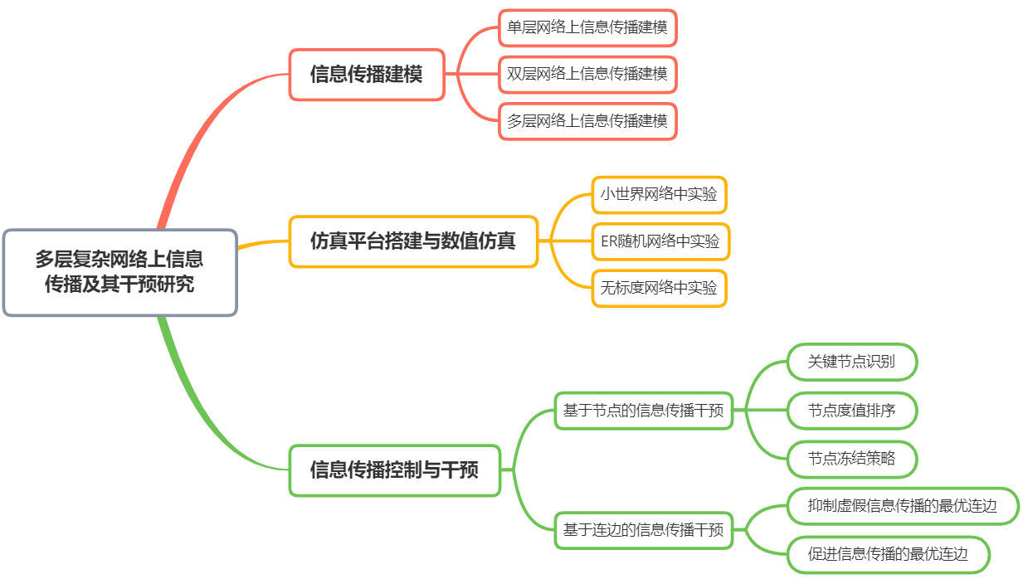
PART THREE 研究方案
研究方案主体框架内容

Slide 10
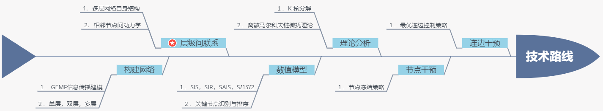
PART THREE 技术路线

Slide 11
工作基础
PART FOUR

Slide 12
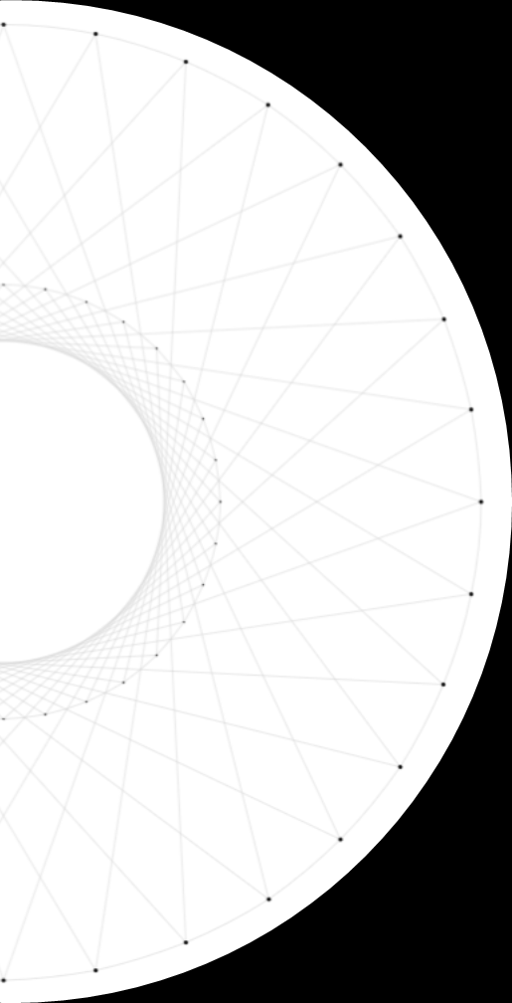

PART FOUR 工作基础
1
“智慧政务” 文本数据挖掘
熟悉常规的信息文本处理过程。
2
疫情期间网民情绪识别
网络上信息流向动力学和传播特性具有一定的了解。
3
疾病传播模型耦合
将复杂网络上的疾病传播与信息传播耦合，构成双层网络模型，将疾病模型引入到信息模型中起到了理论支持。
4
多层复杂网络可视化
灵活使用python代码实现多层网络上的可视化工作。对常用的网络可视化包NetworkX和Multiplex有充分认识。
5
熟悉多层网络建模工具
使用GEMF方法成功建立多层复杂模型和简要的特征值的计算。
6
Matlab疾病模型仿真
熟练使用matlab工具箱对一般常见模型进行仿真，做数值实验，对后期信息传播模型实验和图形化界面设计起来了很大帮助。

Slide 13
预期成果
PART FIVE

Slide 14
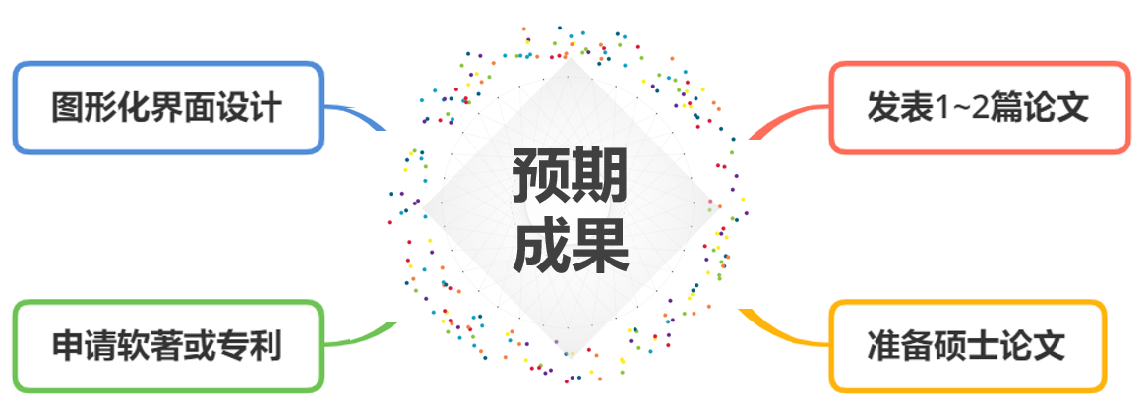
PART FIVE 预期成果

Slide 15
进度安排
PART SIX

Slide 16
PART SIX 进度安排
2020.10.1 – 2020.11.27
2021.3.1 – 2021.8.31
2022.1.1 – 2022.2.28
确定论文方向，写出开题报告
进行代码编写与数值实验，得出实验结果
完成论文修改.定稿
2020.12.1 – 2021.2.28
2021.9.1 – 2021.12.31
整理资料，开展研究，形成论文提纲
完成论文初稿

Slide 17
请各位老师指导点评
谢谢大家！
报告人
李朝辉
时间
2020年11月

